Slide 1
Du bist total versöhnt!
Reihe: Versöhnung mit meiner Vergangenheit (Teil 1/4)

Slide 2
„Wie eine Mauer steht eure Schuld zwischen euch und eurem Gott; wegen eurer Vergehen hat er sich von euch abgewandt und hört euch nicht!“
Jesaja 59,2
Versöhnung mit meiner Vergangenheit
pixelio.de

Slide 3
„Der Lohn, den die Sünde zahlt, ist der Tod.“
Römer-Brief 6,23
Versöhnung mit meiner Vergangenheit
pixelio.de

Slide 4
„In der Person von Christus hat Gott die Welt mit sich versöhnt, sodass er den Menschen ihre Verfehlungen nicht anrechnet; und uns hat er die Aufgabe anvertraut, diese Versöhnungs-botschaft zu verkünden.“
2.Korinther-Brief 5,19
Versöhnung mit meiner Vergangenheit

Slide 5
Ich bin von persönlicher Schuld befreit
Versöhnung mit meiner Vergangenheit

Slide 6
„Sexuelle Unmoral, Schamlosigkeit, Ausschweifung, Götzendienst, okkulte Praktiken, Feindseligkeiten, Streit, Eifersucht, Wutausbrüche, Rechthaberei, Zerwürfnisse, Spaltungen,
Versöhnung mit meiner Vergangenheit
Galater-Brief 5,19-20

Slide 7
Neid, Trunkenheit, Fressgier und noch vieles andere, was genauso verwerflich ist.“
Galater-Brief 5,21
Versöhnung mit meiner Vergangenheit

Slide 8
„Wenn wir unsere Sünden bekennen, erweist Gott sich als treu und gerecht: Er vergibt uns unsere Sünden und reinigt uns von allem Unrecht, das wir begangen haben.“
1.Johannes-Brief 1,9
Versöhnung mit meiner Vergangenheit

Slide 9
„Ihr sollt daher wissen, Geschwister, dass es durch Jesus Vergebung der Sünden gibt; das ist die Botschaft, die Gott euch verkünden lässt. Wozu das Gesetz des Mose nie imstande war,
Apostelgeschichte 13,38
Versöhnung mit meiner Vergangenheit

Slide 10
das hat Jesus möglich gemacht: Jeder, der an ihn glaubt, wird von aller Schuld freigesprochen.“
Apostelgeschichte 13,39
Versöhnung mit meiner Vergangenheit

Slide 11
II. Ich bin von familiäre Bindungen befreit
Versöhnung mit meiner Vergangenheit

Slide 12
„Wenn sich jemand von mir abwendet, dann ziehe ich dafür noch seine Nachkommen zur Rechenschaft bis in die dritte und vierte Generation.“
2.Mose 20,5
Versöhnung mit meiner Vergangenheit

Slide 13
„Durch einen einzigen Menschen – Adam – hielt die Sünde in der Welt Einzug und durch die Sünde der Tod, und auf diese Weise ist der Tod zu allen Menschen gekommen, denn alle haben gesündigt.“
Römer-Brief 5,12
Versöhnung mit meiner Vergangenheit

Slide 14
„Genauso, wie eine einzige Verfehlung allen Menschen die Verdammnis brachte, bringt eine einzige Tat, die erfüllt hat, was Gottes Gerechtigkeit fordert, allen Menschen den Freispruch und damit das Leben.“
Römer-Brief 5,18
Versöhnung mit meiner Vergangenheit

Slide 15
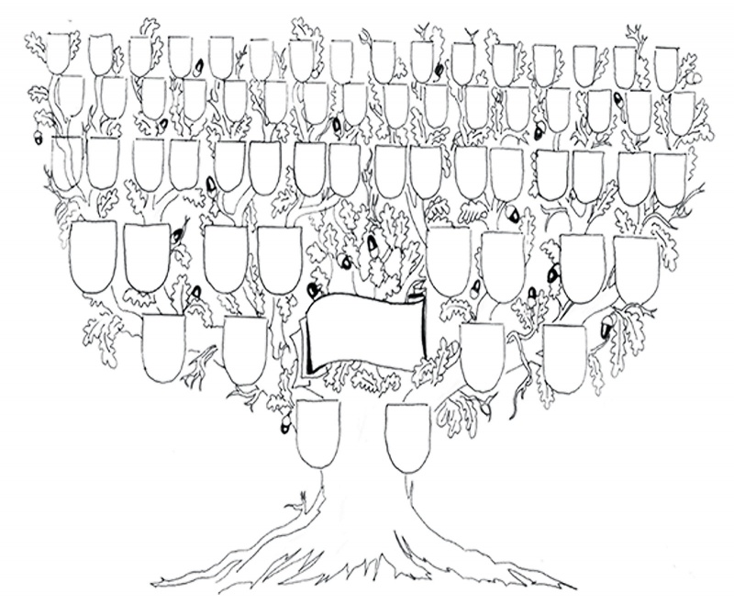
ADAM
EVA
Versöhnung mit meiner Vergangenheit

Slide 16
„Der Sohn soll nicht für den Vater büssen und der Vater nicht für den Sohn. Am Rechtschaffenen wird sich seine Rechtschaffenheit auswirken und am Verbrecher sein Verbrechen.“
Hesekiel 18,20
Versöhnung mit meiner Vergangenheit

Slide 17
„Denn er hat uns aus der Gewalt der Finsternis befreit und hat uns in das Reich versetzt, in dem sein geliebter Sohn regiert.“
Kolosser-Brief 1,13
Versöhnung mit meiner Vergangenheit

Slide 18
III. Ich bin von nationaler Schuld befreit
Versöhnung mit meiner Vergangenheit

Slide 19
„Tyrus und Sidon – so viel steht fest – wird es im Gericht noch erträglich gehen im Vergleich zu euch.“
Lukas-Evangelium 10,14
Versöhnung mit meiner Vergangenheit

Slide 20
„Ihr gehört nicht zur Welt; ich habe euch aus der Welt heraus erwählt.“
Johannes-Evangelium 15,19
Versöhnung mit meiner Vergangenheit

Slide 21
„Wir dagegen sind Bürger des Himmels, und vom Himmel her erwarten wir auch unseren Retter – Jesus Christus, den Herrn.“
Philipper-Brief 3,20
Versöhnung mit meiner Vergangenheit

Slide 22
„Seht, hier ist das Opferlamm Gottes, das die Sünde der ganzen Welt wegnimmt!“
Johannes-Evangelium 1,29
Versöhnung mit meiner Vergangenheit

Slide 23
Schlussgedanke
Versöhnung mit meiner Vergangenheit

Slide 24
„Wenn wir jedoch im Licht leben, so wie Gott im Licht ist, sind wir miteinander verbunden, und das Blut Jesu, seines Sohnes, reinigt uns von aller Sünde.“
1.Johannes-Brief 1,7
Versöhnung mit meiner Vergangenheit

Slide 25
„Jesus, der unsere Sünden an seinem eigenen Leib ans Kreuz hinaufgetragen hat, sodass wir jetzt den Sünden gegenüber gestorben sind und für das leben können, was vor Gott richtig ist. Ja, durch seine Wunden seid ihr geheilt.“
1.Petrus-Brief 2,24
Versöhnung mit meiner Vergangenheit

Slide 26
„Kehrt um und jeder von euch lasse sich auf den Namen von Jesus Christus taufen! Dann wird Gott euch eure Sünden vergeben, und ihr werdet seine Gabe, den Heiligen Geist, bekommen.“
Apostelgeschichte 2,38
Versöhnung mit meiner Vergangenheit

Slide 27
„Aber es ist nicht nur diese Hoffnung, die uns mit Freude erfüllt; nein, es ist auch die Tatsache, dass wir durch Christus schon jetzt die Versöhnung empfangen haben. Und dafür preisen wir Gott durch Jesus Christus, unseren Herrn.“
Römer-Brief 5,11
Versöhnung mit meiner Vergangenheit

Slide 28
Vertrauensvoll und mutig dem Ziel entgegen

